Slide 1

İndeks Bilgisayar A.Ş.
2014 2. Çeyrek - Finansal ve Operasyonel Sonuçları
Analist Bilgilendirme Sunumu
19 Ağustos 2014
İstanbul

Slide 2
Uyarı
Bu sunumda yer alan bilgiler İndeks Bilgisayar (Şirket) tarafından hazırlanmıştır. Burada sunulan fikirler yazım esnasında bir araya getirilen genel bilgiye dayanır ve bildirisiz değişikliğe tabidir. Şirket güvenilir olduğuna inandığı kaynaklardan topladığı bilgiye dayanır ancak bu bilginin gerçeklik ve eksiksizliğini garanti etmez.
Bu materyal, Şirket, hakkında bilgi ve finansal tabloların analizinin yanı sıra, Şirket Yönetimi'nin gelecekte olmasını öngördüğü olaylar doğrultusunda, gelecekteki sonuçlara ve beklentilere dair ifadeler içerir. Bu materyalde yer alan ve geçmişte dayanağı olmayan tüm ifadeler, bilinen ve bilinmeyen riskleri, belirsizlikleri ve bizim gerçek sonuçlarımız, performansımız ve başarılarımızın geleceğe yönelik ifadelerle belirtilen ve ima edilen sonuçlar, performans ve başarılardan farklı olmasına neden olabilecek diğer faktörleri içerir. Verilen bilgilerin ve analizlerin doğruluğu ve beklentilerin gerçeğe uygun olduğuna inanılmasına rağmen, öngörülerin altında yatan faktörlerin değişmesine bağlı olarak, geleceğe yönelik sonuçlar burada verilen öngörülerden sapma gösterebilir Burada gerçek sonuçları yansıtmak için yer alan geleceğe yönelik ifadeleri, bu ifadeleri etkileyen varsayımlardaki ve faktörlerdeki değişiklikleri güncellemek için kanuni zorunluluklar dışında hiçbir yükümlülük üstlenmemekteyiz.
Bu sunum satış için bir teklif ve/veya davet teşkil etmez, ya da hiçbir menkul kıymeti önceden talep etmek ya da almak için teklif teşviki içermez ve burada yer alan hiçbir bilgi herhangi bir kontrat ya da taahhüdün temelini oluşturmaz. Bu sunumda yer alan bilgiler ya da bu bilgilerin eksiksizliği, gerçekliği ve doğruluğu herhangi bir amaç için güven vermeyebilir. Bu sunumdaki bilgiler doğrulanmaya, tamamlanmaya ve değişikliğe tabidir. Dolayısıyla, bilgilerin gerçekliği, eksiksizliği ve doğruluğuna bağlı olarak şirket veya şirket ortakları, yöneticileri, çalışanları ve diğer gerçek kişiler adına belirtilen veya ima edilen hiçbir beyan veya teminat yapılmamıştır veya verilmemiştir. Ne şirket, ne şirket ortakları, yöneticileri, çalışanları, ne de diğer kişiler her nasıl olursa olsun bu sunumun kullanımından ya da içeriğinden kaynaklanan hiçbir zarar için herhangi bir yükümlülük kabul etmez.

Slide 3
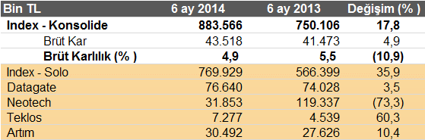
Ciro ve Brüt Kar (Bin TL)

Slide 4
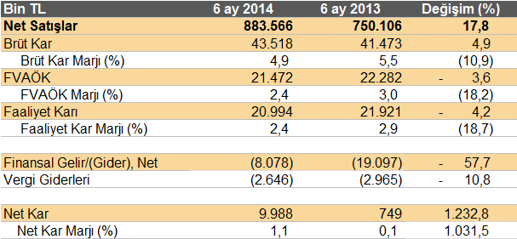
Özet Gelir Tablosu

Slide 5
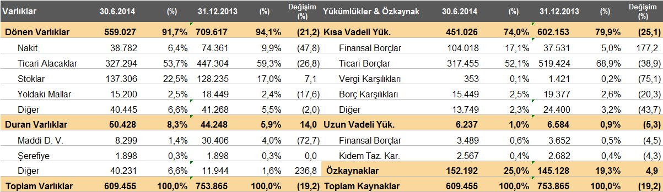
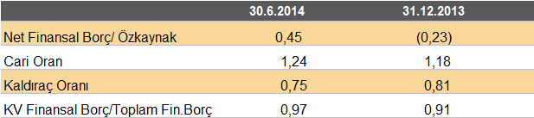
Özet Bilanço (Bin TL)

Slide 6
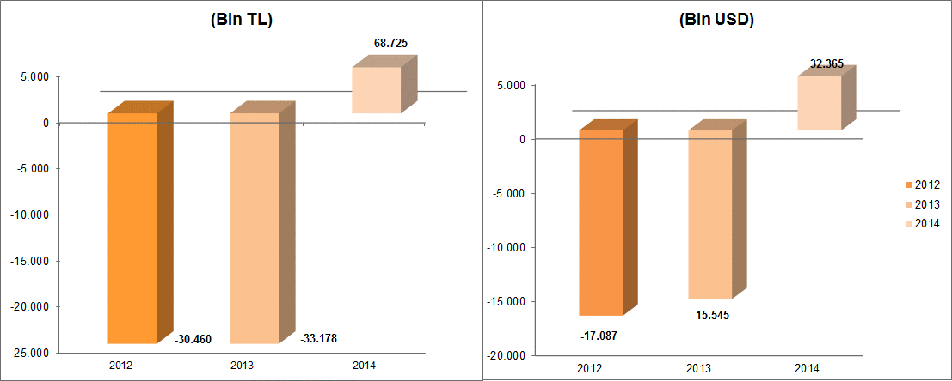
Net Finansal Borç (Bin TL & USD)

Slide 7
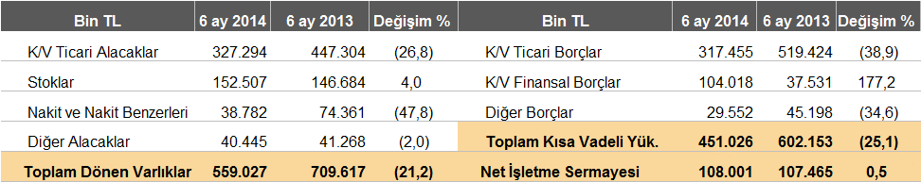
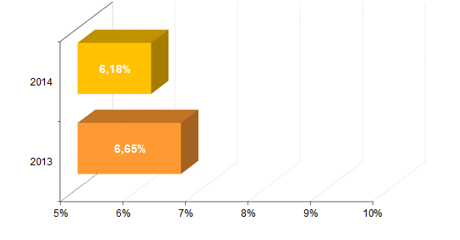
İşletme Sermayesi (Bin TL)
İşletme Sermayesi / Net Satışlar

Slide 8
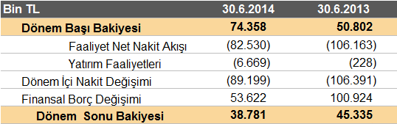
Nakit Akışı (Bin TL)

Slide 9
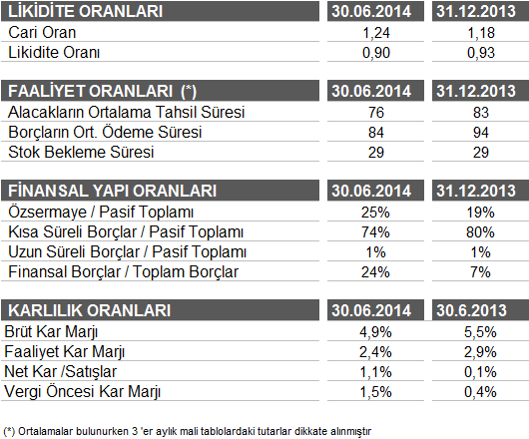
Mali Oranlar

Slide 10

Teşekkürler

